Slide 1
পৌরনীতি ও সু-শাসন ক্লাশে সবাইকে স্বাগতম,

Slide 2
পরিচিতি
মোঃ আজহারুল ইসলাম,
সহকারি অধ্যাপক,
জাংগালিয়া ইউনিয়ন স্কুল এন্ড কলেজ,
পাকুন্দিয়া-কিশোরগঞ্জ,
মোবাইল নং ০১৭১২৩৮৯৭৫২ ,
শ্রেণীঃ দ্বাদশ,
পৌরনীতি ও সু-শাসন,
অধ্যায়ঃ পঞ্চম,
বিষয়ঃ বাংলাদেশের রাষ্ট্রপতি,
সময়ঃ ৫০ মিনিট,
তারিখঃ ২০/০৯/২০২০ ,

Slide 5
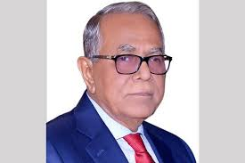
মহামান্য রাষ্ট্রপতি এ্যাড,আব্দুল হামিদ

Slide 7
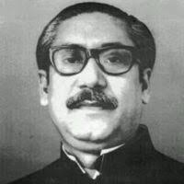
জাতির জনক বঙ্গবন্ধু শেখ মুজিবুর রহমান,

Slide 9
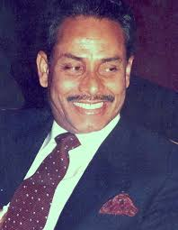
হোসাইন মোহাম্মদ এরশাদ,

Slide 10
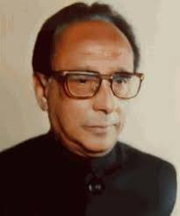
মোঃ জিল্লুর রহমান,

Slide 11
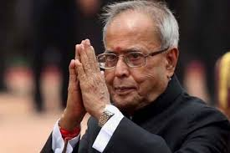
ভারতের সাবেক রাষ্ট্রপতি প্রনব মুর্খাজী

Slide 12
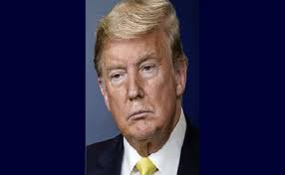
মার্কিন রাষ্ট্রপতি ডুনাল্ড স্ট্রাম

Slide 13
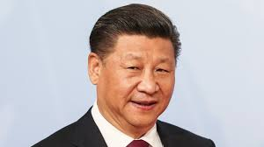
চীনের রাষ্ট্রপতি লী পেং

Slide 14
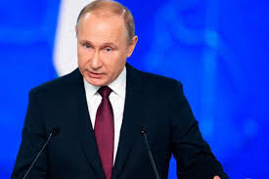
রাশিয়ার রাষ্ট্রপতি ,ভাদামীর পুতিন,

Slide 15
আজকের পাঠ ঘোষনাঃ-
বাংলাদেশের রাষ্ট্রপতি কি,রাষ্ট্রপতির অভিসংশন কি,ও রাষ্ট্রপতির কার্যাবলী সমূহ কি কি ইত্যাদি।

Slide 16
শিখন ফলঃ-
এই পাঠের শেষে,
১। বাংলাদেশের রাষ্ট্রপতির পদের মেয়াদ কত বছর ?
২। বাংলাদেশের রাষ্ট্রপতির অভিসংশন কি তা ব্যাখ্যা কর ?
৩। বাংলাদেশের রাষ্ট্রপতির কার্যাবলী সমূহ কি কি তা মূল্যায়ন কর?

Slide 17
বাংলাদেশের রাষ্ট্রপতি কিঃ-
উত্তরঃ- রাষ্ট্রপতি গণ-প্রজাতন্ত্রী বাংলাদেশের রাষ্ট্রপ্রধান। দ্বাদশ সংশোধনীর মাধ্যমে বাংলাদেশে সংসদীয় সরকার ব্যবস্থা কায়েম করা হয়। এ ব্যবস্থায় বাংলাদেশের একজন রাষ্ট্রপতি থাকবেন,যিনি আইন অনুযায়ী সংসদ সদস্যগণ কতৃক নির্বাচিত হবেন। তার নামে রাষ্ট্রের সকল কাজ পরিচালিত হবে। বাংলাদেশের রাষ্ট্রপতি আনুষ্টানিক বা নাম মাত্র রাষ্ট্র প্রধান থাকবেন। কেবল মাত্র প্রধানমন্ত্রীর নিয়োগ ব্যতীত রাষ্ট্রপতি অন্যান্য সকল দায়িত্ব প্রধানমন্ত্রীর পরামর্শ অনুযায়ী পালন করবেন। রাষ্ট্রপতি হিসেবে তিনি রাষ্ট্রের অন্য সকল পদমর্যাদায় অধিষ্টিত ব্যক্তির উধের্ব স্থান লাভ করবেন এবং সর্বোচ্চ পদমর্যাদার অধিকারী হবেন। রাষ্ট্রপতির কার্যকাল ৫ [ পাচ ] বছর। একাদিক্রমে হোক বা না হোক কেউ দুই মেয়াদের বেশি রাষ্ট্রপতি পদে অধিষ্টিত থাকবেন না। রাষ্ট্রপতি পদের মেয়াদ শূন্য হলে মেয়াদ সমাপ্তির তারিখের নব্বই দিন পূর্বে শূন্য পদ পূরণের জন্য নির্বাচন অনুষ্টিত হবে।

Slide 18
রাষ্ট্রপতির অভিশংসন পদ্ধতিঃ-
উত্তরঃ-রাষ্ট্রপতির পদে অধিষ্টিত থাকা কালীন সময়ে যদি সংবিধান লঙ্ঘন ,গুরুতর অসদাচরন,শারীরিক ও মানসিক অসামর্থ্যের কারণে জাতীয় সংসদ রাষ্ট্রপতিকে অভিশংসন করে অপসারিত করতে পারেন। সংবিধান লঙ্ঘন,গুরুতর অসদাচরন ও শারীরিক বা মানসিক অসমর্থ্যের কারণ সম্বলিত লিখিত অভিযোগ সংসদের সংখ্যাগরিষ্ট সদস্যের স্বাক্ষরে স্পীকারের নিকট জমা দিতে হবে। এরুপ নোটিশ প্রাপ্তির চৌদ্দ দিন পূর্বে বা ত্রিশ দিন পর এ উপর আলোচনা করা যাবে না। এ সময়ে সংসদ অধিবেশন না থাকলে স্পীকার অবিলম্বে সংসদের অধিবেশন আহবান করবেন। শারীরিক বা মানসিক কারণে অভিশংসনের প্রস্তাব থাকলে স্পীকার উক্ত প্রস্তাবের একটি প্রতিলিপি রাষ্ট্রপতির নিকট প্ররেণ করবেন এবং সংসদ কর্তৃক গঠিত চিকিৎসা পর্ষদের নিকট দশ দিনের মধ্যে হাজির হওয়ার অনুরোধ জ্ঞাপন করবেন। অভিযোগ বিবেচনার পর মোট সদস্য সংখ্যার অন্যূন দুই-তৃতীয়াংশ ভোটে অভিযোগ যথার্থ বলে ঘোষণা করে সংসদ কোন প্রস্তাব গ্রহণ করলে ,প্রস্তাব গৃহিত হওয়ার তারিখে রাষ্ট্রপতির পদ শূন্য হবে। সুতরং ইহাই রাষ্ট্রপতির অভিশংসন পদ্ধতি।

Slide 19
বাংলাদেশের রাষ্ট্রপতির কার্যাবলী সমূহঃ-
১। শাসন সংক্রন্ত কাজ,
২। আইন সংক্রন্ত কাজ,
৩। অর্থ সংক্রন্ত কাজ,
৪। বিচার সংক্রন্ত কাজ,
৫।কূটনৈতিক কাজ,
৬। অধ্যাদেশ প্রণায়ন কাজ,
৭। জরুরী অবস্থা ঘোষণা কাজ,
৮। অনুষ্টান প্রধান ও শপথ পরিচালনা কাজ,
৯। সন্মান খেতাব বিতরণ,

Slide 20
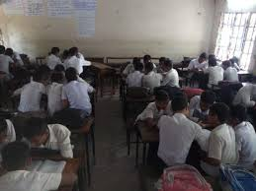
দলীয় কাজঃ-
ক দলঃ রাষ্ট্রপতির পদ-মর্যাদা বলতে কি বুঝ ?
খ দলঃ রাষ্ট্রপতির অভিসংশন বলতে কি বুঝ ?

Slide 21
একক কাজঃ-
রাষ্ট্রপতির দায়মূক্তি বলতে কি বুঝ ? একজন করে উত্তর দাও ?

Slide 22
জোড়ায় কাজঃ-
রাষ্ট্রপতির অর্থ সংক্রান্ত কাজ বলতে কি বুঝ ?
রাষ্ট্রপতি বিচার সংক্রান্ত কাজ বলতে কি বুঝ ?

Slide 23
মূল্যায়নঃ-
১। বাংলাদেশের সর্বোচ্চ পদমর্যাদার অধিকারী কে ‘’’’’’’’’’’’’’’’’’’’’’’’’’’’’’’’’’’’’’’’’’’’’’’’’’?
ক, প্রধান বিচারপতি, খ, স্পীকার,
গ, রাষ্ট্রপতি, ঘ, প্রধানমন্ত্রী,
২। বাংলাদেশের রাষ্ট্রপতি পদের মেয়াদ কাল কত বছর ‘’’’’’’’’’’’’’’’’’’’’’’’’’’’’’’’’’’’’’’’’?
ক, ২৫, খ, ৩০,
গ, ৩৫, ঘ, ৪০,
৩। বাংলাদেশের রাষ্ট্রপতি কিভাবে নির্বাচিত হয় ‘’’’’’’’’’’’’’’’’’’’’’’’’’’’’’’’’’’’’’’’’’’’’’’’’’’’’’’’’’?
ক, সংসদের ভোটে , খ, মন্ত্রীদের ভোটে,
গ, প্রধানমন্ত্রী কর্তক, ঘ, স্পীকার কর্তক,

Slide 24
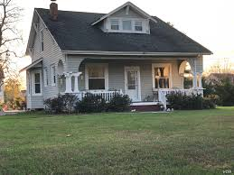
বাড়ির কাজঃ-
বাংলাদেশের রাষ্ট্রপতির কার্যাবলী সমূহ কি কি তা বাড়ির লিখে জমা দিবা ?

Slide 25
সবাইকে অসংখ্য ধন্যবাদ,

